Slide 1
Собери портфель

Slide 2
Шел урок, а он молчал - перемену, видно, ждал.
Только кончился урок,
громко зазвенел …

Slide 4
Как только осень нарастаёт, он меня за руку он берёт.
Я словно дом несу в руке, Все дверцы дома на замке. В нем жильцы бумажные, Все ужасно важные.

Slide 5
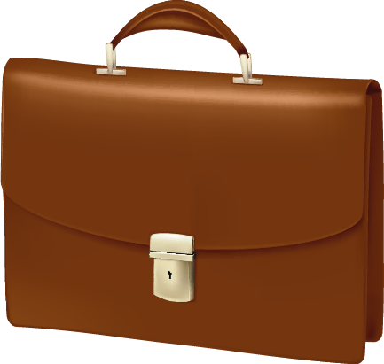
Отгадывай загадки и собирай портфель

Slide 6
Посмотрите на меня — Сбоку у меня поля, Для задачек будут, детки, На моих страницах клетки, А для разных упражнений, Я — в линейку, без сомнений. Это — лёгкая загадка: Каждый знает, я — ... .

Slide 7
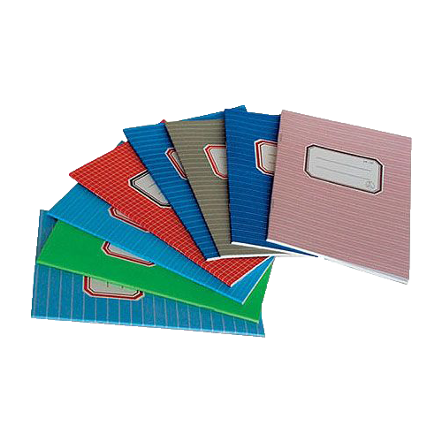
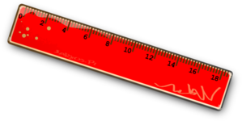
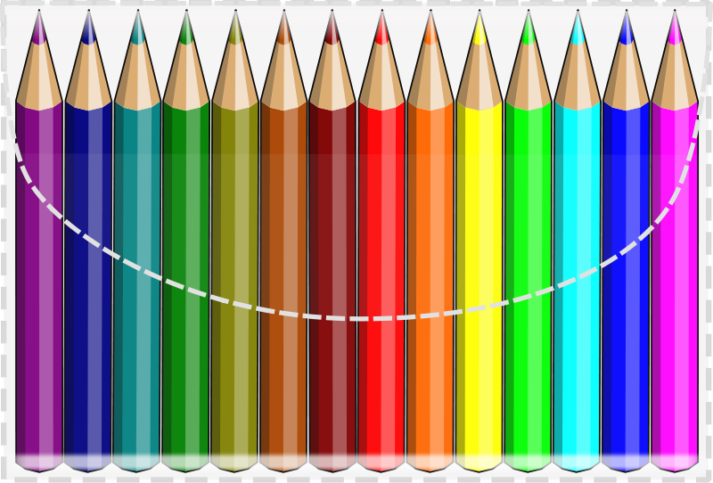
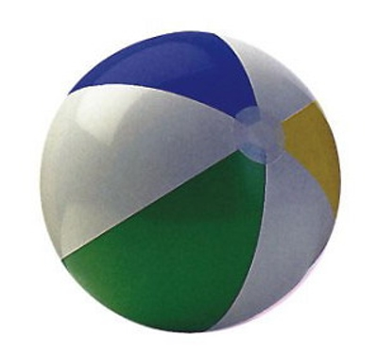
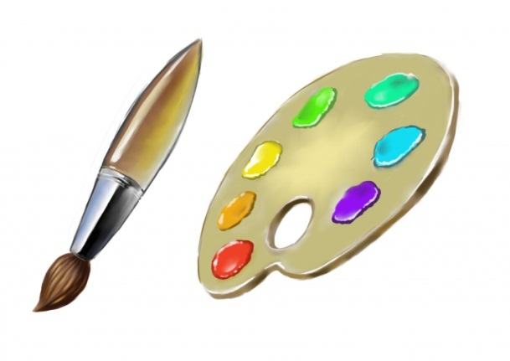
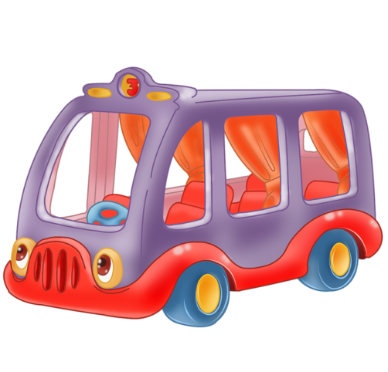
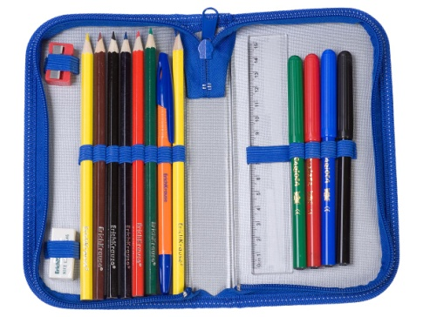

Slide 8
На коробку я похож, Карандаши и ручки ты в меня кладешь. Надеюсь, ты меня узнал? Ну, конечно, я - ... .

Slide 10
Разноцветные сестрицы Засыхают без водицы. Дядя, длинный и худой, Носит воду бородой. А потом, чтоб не скучать начинают рисовать.

Slide 12
Я люблю прямоту и сама прямая. Сделать ровную черту - Всем я помогаю.

Slide 14
Говорит она беззвучно, А понятно и не скучно. Ты беседуй чаще с ней – Станешь вчетверо умней.

Slide 16
Любим нос везде совать,
И чертить и рисовать. Всё раскрашиваем сами - Разноцветными носами.

Slide 18
Проверь, еще раз - Все ли мы собрали! Нужны ли игрушки в школе?

Slide 20
Чтобы узнать, прав ты или нет, нажми на портфель.

